Slide 1
数字逻辑设计
第7章存储器和可编程逻辑器件

Slide 2
§7.1 半导体存储器
一、概述
半导体存储器是一种能存储大量二值数字信息的大规模集成电路，是现代数字系统特别是计算机中的重要组成部分。
1. 半导体存储器的分类
按存取方式来分
固定ROM（又称掩膜ROM--MROM）
ROM
（只读）
PROM
EPROM
可编程ROM
E²PROM
半导体存储器
快闪存储器FM
静态---SRAM
RAM
（随机）
动态---DRAM

Slide 3
按制造工艺来分
§7.1 半导体存储器
双极型
半导体存储器
MOS型
2. 存储器的基本操作
写操作--即把信息存入存储器的过程。
读操作--即从存储器中取出信息的过程。
3. 存储器的技术指标
存储容量
存储器能存放二值信息的多少。单位是位（bit）或字节（Byte）, 1Byte = 8bit 。
如：1Kb = 2¹⁰b ，1MB =1K×1KB = 2²⁰B = 8Mb。
存储时间
存储器读出（或写入）数据的时间。一般用读（或写）周期来表示。

Slide 4
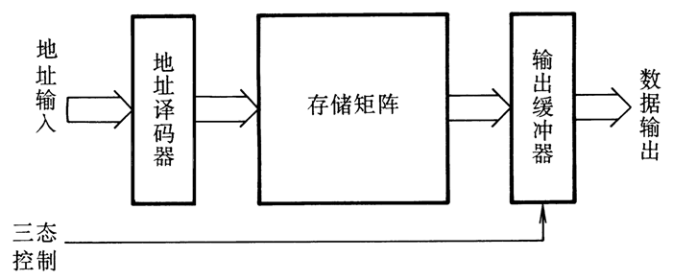
二、掩膜只读存储器（MROM）
§7.1 半导体存储器
功能特点
只能读出，不能写入；
存储的数据不会因断电而消失，具有非易失性。
1. MROM的基本结构
MROM主要由地址译码器、存储矩阵和输出缓冲器三部分组成。

Slide 5
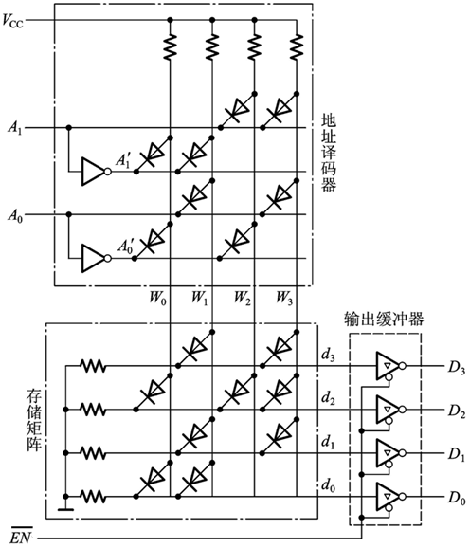
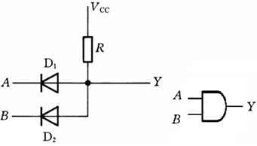
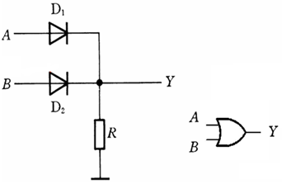
2. 二极管ROM
§7.1 半导体存储器
字线
位线

Slide 6
ROM的数据表
§7.1 半导体存储器
地 址 | 数 据
A₁ A₀ | d₃ d₂ d₁ d₀
0 0 0 1 1 0 1 1 | 0 1 0 1 1 0 1 1 0 1 0 0 1 1 1 0
地址译码器实现地址码的与运算，每条字线对应一个最小项。
存储矩阵实现字线的或运算。

Slide 7
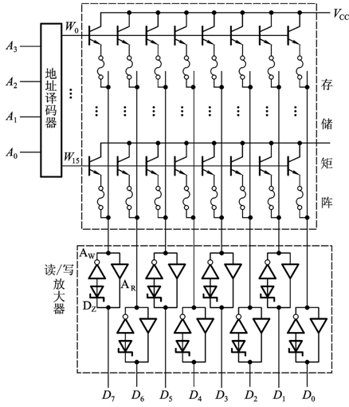
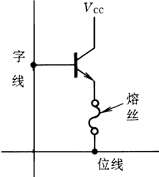
三、可编程的只读存储器（PROM）
§7.1 半导体存储器
1. 熔丝型PROM
存储单元
功能特点
一次性可编程---OTP。

Slide 8
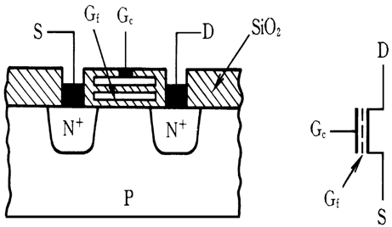
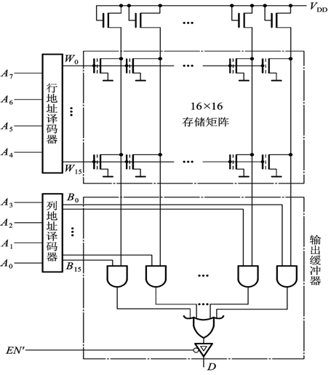
§7.1 半导体存储器
2. 紫外线擦除型PROM（EPROM）
存储部件
存储结构
叠栅注入MOS管
功能特点
通过紫外线照射而被擦除，可重复擦除上万次。
离线擦除和写入，并需专用设备。

Slide 9
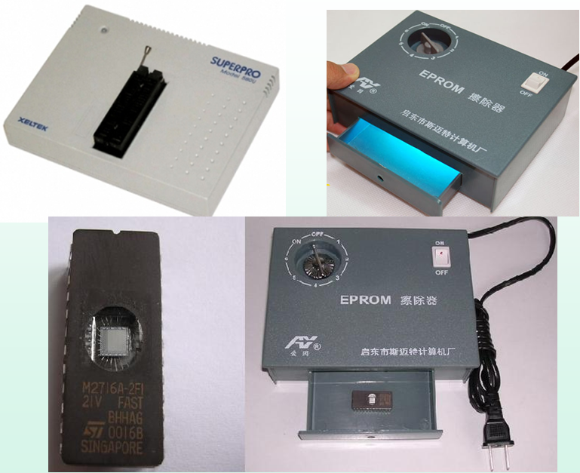

Slide 10
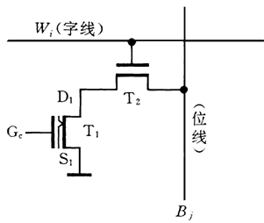
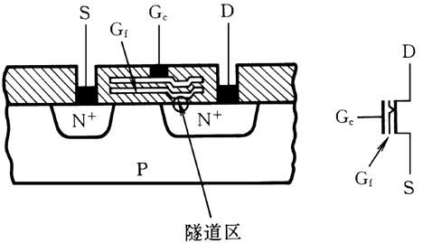
3. 电可擦除可编程ROM（E²PROM）
§7.1 半导体存储器
浮栅隧道MOS管
存储单元
功能特点
用电擦除，可重复擦写100K次。
擦除速度要EPROM快的多。
E²PROM的电擦除过程就是改写过程。
它具有ROM的非易失性，又具备类似RAM的功能。

Slide 11
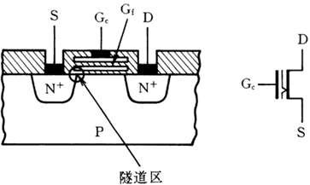
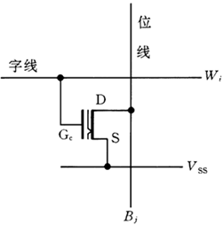
4. 快闪存储器（Flash Memory）
§7.1 半导体存储器
叠栅隧道MOS管
存储单元
功能特点
数据的擦除和写入是分开进行的。
数据写入方式与EPROM相同。
一只芯片可以擦除/写入100万次以上。

Slide 12
三、随机存取存储器（RAM）
§7.1 半导体存储器
功能特点
可随时读出，也可随时写入数据。
断电后存储的数据消失，具有易失性。
根据存储单元的工作原理不同，RAM分为静态RAM和动态RAM。
静态RAM
优点:数据由触发器记忆,只要不断电,数据就能永久保存。
缺点:存储单元所用的管子数目多,功耗大,集成度受到限制。
动态RAM
优点:存储单元所用的管子数目少,功耗小,集成度高。
缺点:为避免存储数据的丢失,必须定期刷新。

Slide 13
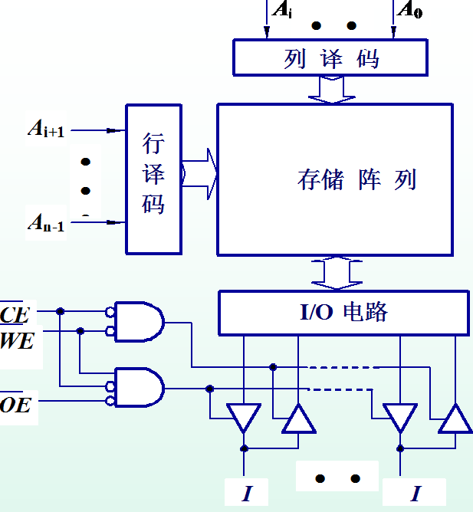
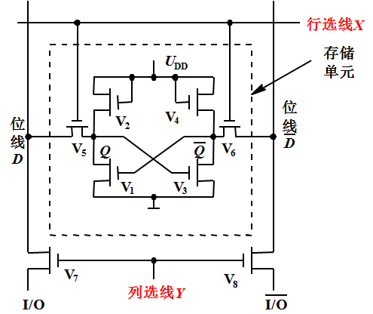
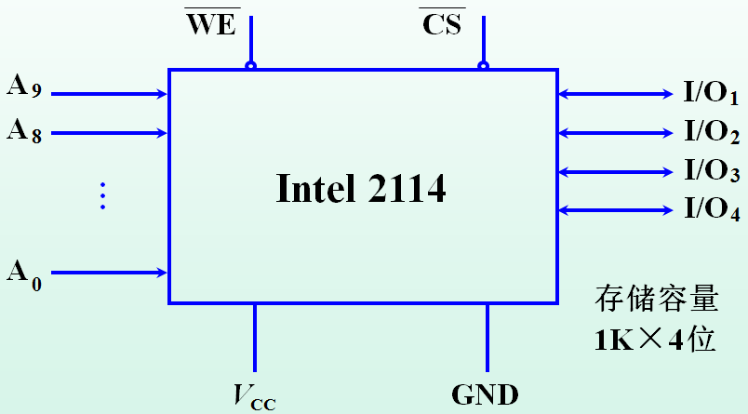
1. SRAM的存储结构
§7.1 半导体存储器
六管NMOS存储单元

Slide 14
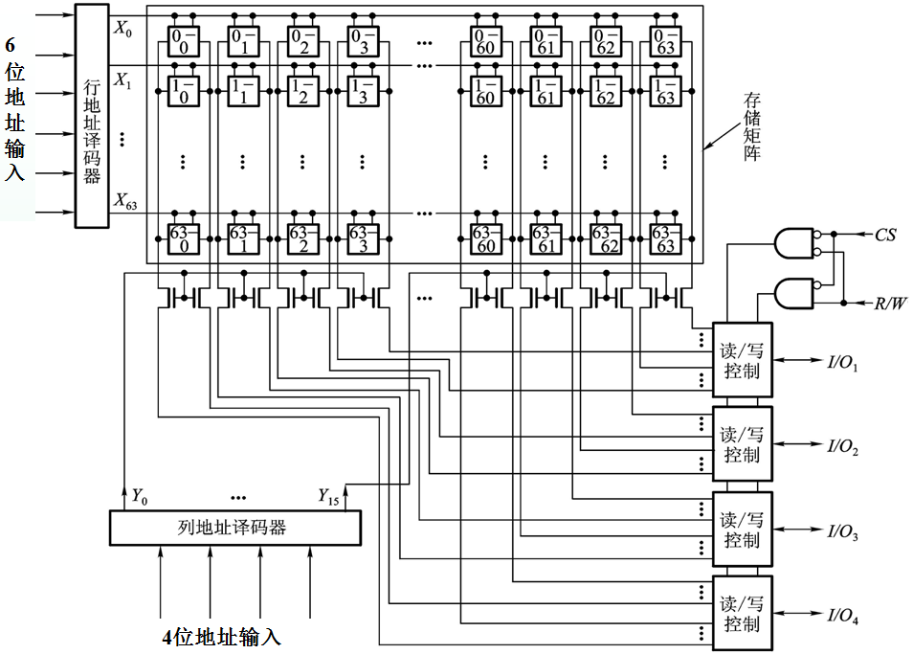
§7.1 半导体存储器

Slide 15
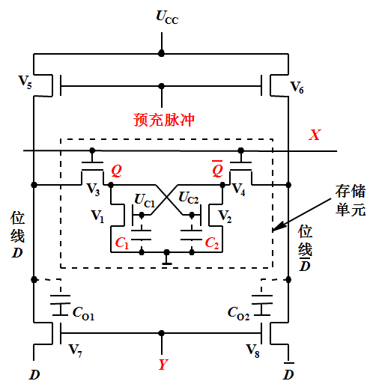
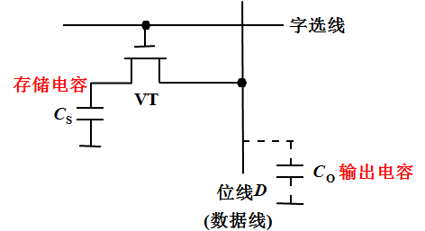
2. DRAM的存储单元
§7.1 半导体存储器
四管动态MOS存储单元
单管动态MOS存储单元
动态MOS存储单元利用MOS管的栅极电容来存储信息，但由于栅极电容的容量很小，而漏电流又不可能绝对等于0，所以电荷保存的时间有限。为了避免存储信息的丢失，必须定时地给电容补充漏掉的电荷。通常把这种操作称为“刷新”或“再生”。
刷新之间的时间间隔一般不大于 2ms。

Slide 16
§7.2 可编程逻辑器件基础
一、数字集成电路的发展概况
1. 用数字集成电路设计数字系统
ASIC--Application Specific Integrated Circuit
专用集成电路
SSI、MSI
数字系统
板级系统
数字
集成
电路
LSI、VLSI
数字系统
专用ASIC
定制系统
通用PLD
片上系统
PLD--Programmable Logic Device
可编程逻辑器件
SOC--System on Chip
片上系统
2. 用PLD设计数字系统的依据
任何组合逻辑函数都可以化为“与-或”表达式。
任何组合逻辑电路都可以用“与门-或门”两级电路实现。
任何时序逻辑电路都可以用组合逻辑电路和存储电路实现。

Slide 17
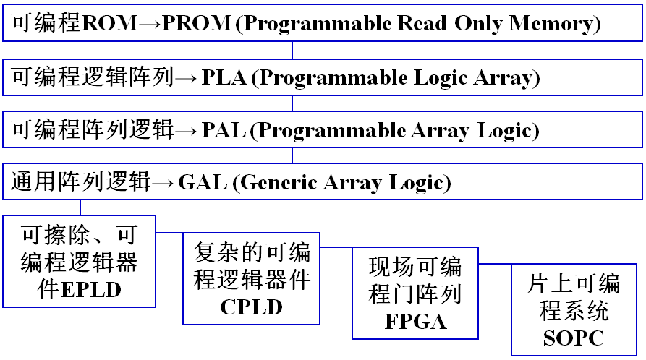
§7.2 可编程逻辑器件基础
二、可编程逻辑器件概述
1. PLD的发展历程

Slide 18
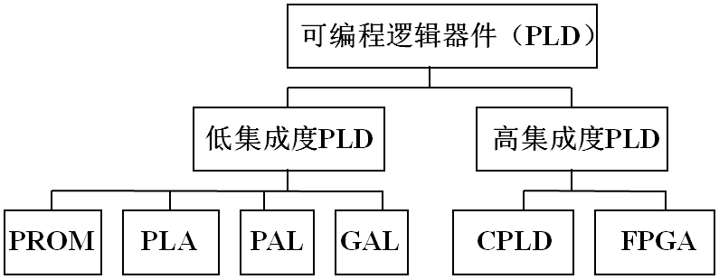
§7.2 可编程逻辑器件基础
2. PLD的集成度分类
低密度PLD器件：集成度小于每片700个等效门，称为简单PLD，主要包括PROM、PLA、PAL和GAL四种器件。
高密度PLD器件：集成度大于每片1000个等效门，称为复杂PLD，主要包括CPLD和FPGA两种。

Slide 19



§7.2 可编程逻辑器件基础
三、PLD电路的表示方法
1. PLD连接的表示
断开
编程连接
固定连接（硬连接）
2. 缓冲器的表示
PLD的输入、反馈缓冲器都采用了互补输出结构，输出缓冲器一般为三态输出缓冲器。

Slide 20






§7.2 可编程逻辑器件基础
3. 与门及或门的表示
等价
等价
等价
P = ABD
P = 0
P = P₁+P₃+P₄

Slide 21
4. 与-或阵列图
§7.2 可编程逻辑器件基础
任一组合逻辑函数都可用“与或”式表示，即任何组合逻辑函数都可以用一个与门阵列与一个或门阵列来实现。
例如：
A
B
或阵列
与阵列
Y
Y
1
2

Slide 22
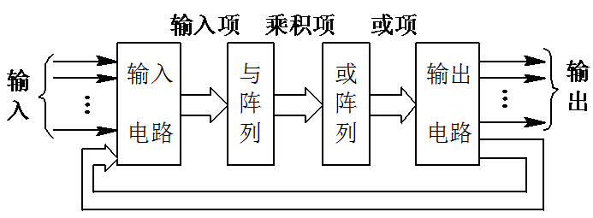
§7.3 低密度可编程逻辑器件
低密度PLD的基本结构
四种低密度PLD的结构特点
类型 | 阵 列 |  | 输 出 方 式
 | 与 | 或
PROM PLA PAL GAL | 固定 可编程 可编程 可编程 | 可编程 可编程 固定 固定 | 固定 固定 固定 可编程

Slide 23
一、可编程只读存储器PROM
§7.3 低密度可编程逻辑器件
PROM基本结构
PROM功能特点
A
A
A
或阵列
实现组合逻辑函数：
将函数写为最小项之和形式，将对应的与项相或即可。
2
1
0
(可编程)
完全译码阵列
容量＝与门数×或门数
＝2^{n}×m
缺点：
逻辑门的利用效率低。
与阵列
(固定)
D
D
D
2
1
0

Slide 24
例：试用PROM实现4位二进制码到Gray码的转换。
转换真值表
A
A
A
A
3
2
1
0
或阵列
与阵列
D
D
D
D
3
2
1
0

Slide 25
二、可编程逻辑阵列PLA
§7.3 低密度可编程逻辑器件
PLA基本结构
PLA功能特点
A
A
A
或阵列
实现组合逻辑函数：
将函数写为最简与或形式，将对应的与项相或即可。
2
1
0
（可编程）
容量＝与门数×或门数
缺点：
制造工艺相对复杂。
与阵列
（可编程）
D
D
D
2
1
0

Slide 26
例：试用PLA实现4位二进制码到Gray码的转换。
解：利用卡诺图化简得最简与或式：
A
3
与
A
2
阵
列
A
1
A
0
D
3
或
D
2
阵
列
D
1
D
0
逻辑门的利用效率提高。

Slide 27
PLA的与或阵列只能构成组合逻辑电路，若在PLA中加入触发器则可构成时序型PLA，实现时序逻辑电路。
Q
X
k
1
·
·
·
·
与阵列
·
·
Q
X
1
n
·
·
·
W
·
1
·
·
·
触发器
·
或阵列
W
l
Z
·
1
·
Z
m
时序型PLA基本结构图

Slide 28
三、可编程阵列逻辑PAL
§7.3 低密度可编程逻辑器件
PAL基本结构
PAL功能特点
A
A
A
实现组合逻辑函数：
将函数写为最简与或形式，将对应的与项相或即可。
2
1
0
或阵列
（固定）
容量
=或门数×或门输入端数
缺点：
输出包含的乘积项受限。
与阵列
（可编程）
D
D
D
2
1
0

Slide 29
例：试用PAL实现下列逻辑函数。
A
B
C
或阵列
解：化简得最简与或式
与阵列
Y
Y
1
2

Slide 30
PAL的四种输出结构
§7.3 低密度可编程逻辑器件
①专用输出结构
输入行
O
I
与-或阵列
这种结构的输出端只能作输出用，不能作输入用。因电路中不含触发器，所以只能实现组合逻辑电路。输出端可以是或门、或非门，或者互补输出结构。
目前常用的产品有 PAL10H8、PAL10L8、 PAL16C1等。

Slide 31
§7.3 低密度可编程逻辑器件
②可编程I/O输出结构
OE
与-或阵列
I/O
I
当OE=0时，三态输出呈高阻态，I/O引脚作输入使用；
当OE=1时，三态门选通，I/O引脚作输出使用。
这种结构的或门输出经过三态输出缓冲器，可直接送往输出，也可再经互补输出的缓冲器反馈到与阵列输入。即它既可作为输出用，也可作为输入用。用于实现复杂的组合逻辑电路。
目前常用的产品有 PAL16L8、PAL20L10等。

Slide 32
③寄存器输出结构
§7.3 低密度可编程逻辑器件
时钟
OE
1D
Q
Q
C1
Q
I
与-或阵列
这种结构的输出端有一D触发器。在时钟的上升沿先将或门输出寄存在D触发器的Q端，当使能信号OE有效时，Q端的信号经三态缓冲器反相后输出，输出为低电平有效。触发器的Q输出还可以通过缓冲器反馈送至与阵列的输入端。 因而这种结构的PAL能记忆原来的状态，实现时序逻辑电路。
目前常用的产品有 PAL16R4、PAL16R8等。

Slide 33
④异或输出结构
§7.3 低密度可编程逻辑器件
时钟
OE
1D
Q
Q
C1
Q
I
与-或阵列
这种结构的输出部分有两个或门，它们的输出经异或门进行异或运算后再经D触发器和三态缓冲器输出。这种结构不仅便于对与—或逻辑阵列输出的函数求反，还可以实现对寄存器状态进行保持操作。
目前常用的产品有 PAL20X4、PAL20X8等。

Slide 34
四、通用阵列逻辑GAL
§7.3 低密度可编程逻辑器件
GAL器件的特点
GAL是在PAL的基础上发展起来的，具有和PAL相同的与或阵列，即可编程的与阵列和固定的或阵列。
采用了电擦除、电可编程的E²PROM工艺制作，可以用电信号擦除并反复编程上百次。
GAL器件的输出端设置了可编程的输出逻辑宏单元OLMC（Output Logic Macro Cell），通过编程可以将OLMC设置成不同的输出方式。
同一型号的GAL器件可以实现PAL器件所有的各种输出电路工作模式，即取代了大部分PAL器件， 因此称为通用可编程逻辑器件。
目前常用的产品有 GAL16V8、GAL20V8 、ispGAL16Z8等。

Slide 35
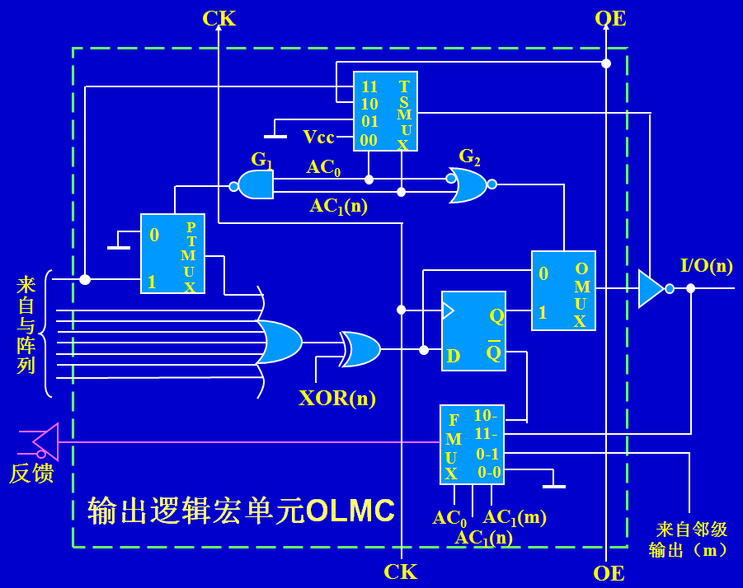
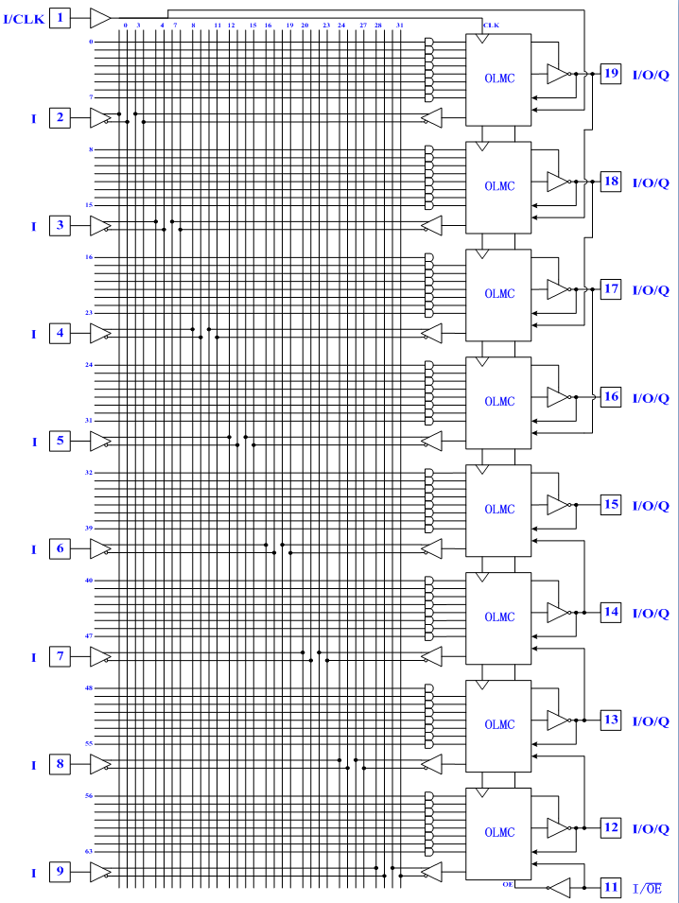
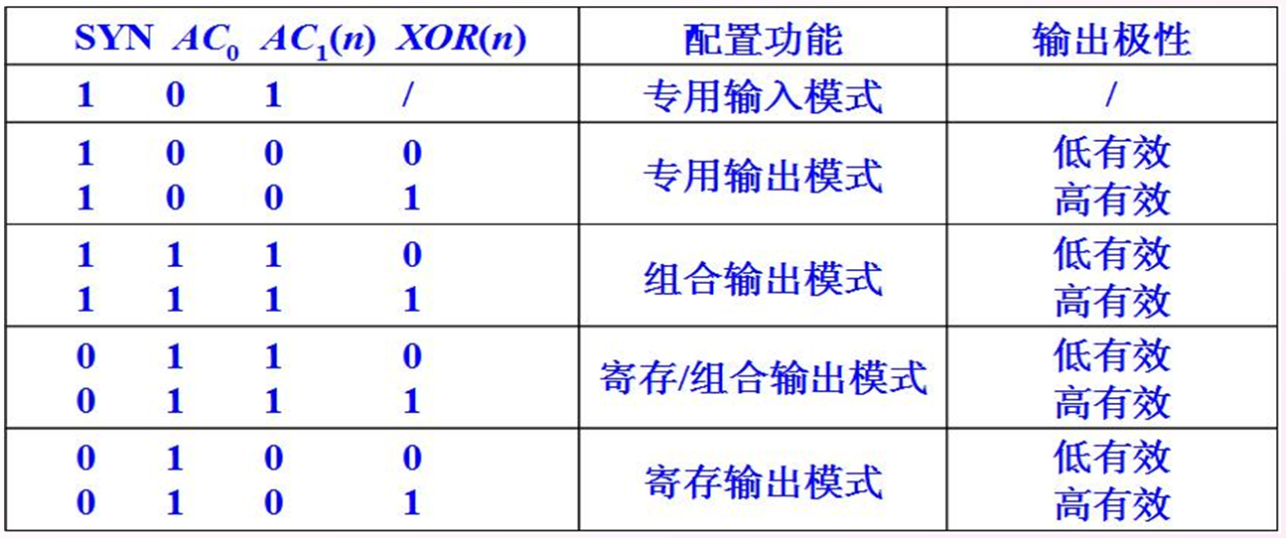
一旦确定某种输出模式后，
所有OLMC都工作在该模式下。
输出方式可编程

Slide 36
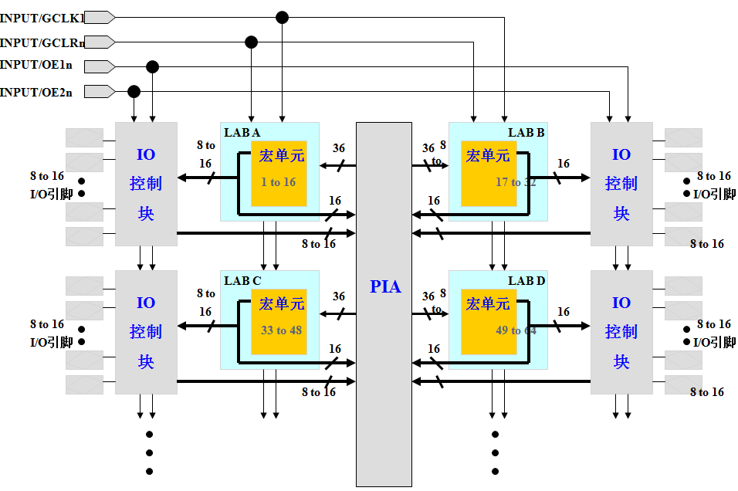
§7.4 高密度可编程逻辑器件
一、CPLD的基本结构
宏单元就是通用逻辑模块GLB，
多个宏单元构成一个逻辑阵列快LAB。
可编程内连线矩阵PIA，
提供宏单元之间以及与I/O 之间的互连网络。
内部信号与I/O引脚 之间的接口部分。

Slide 37
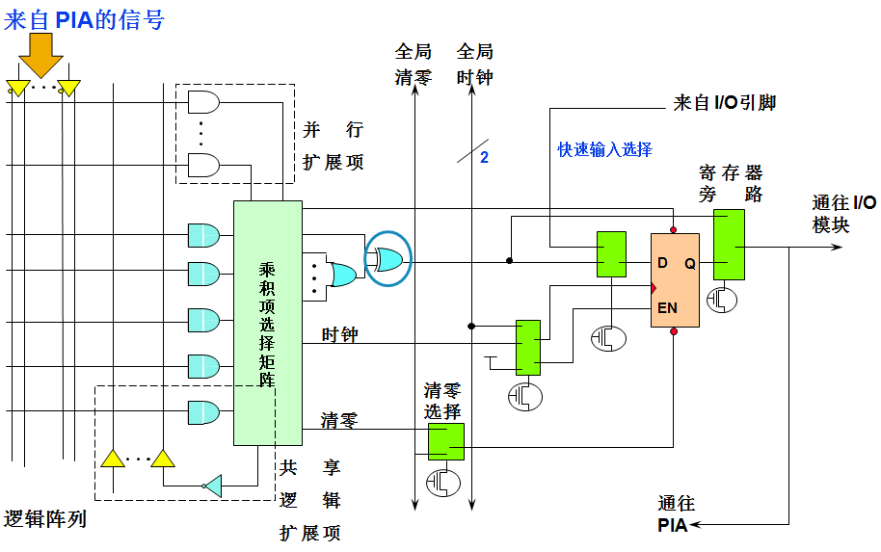
§7.4 高密度可编程逻辑器件
宏单元GLB的结构
GAL
GLB

Slide 38
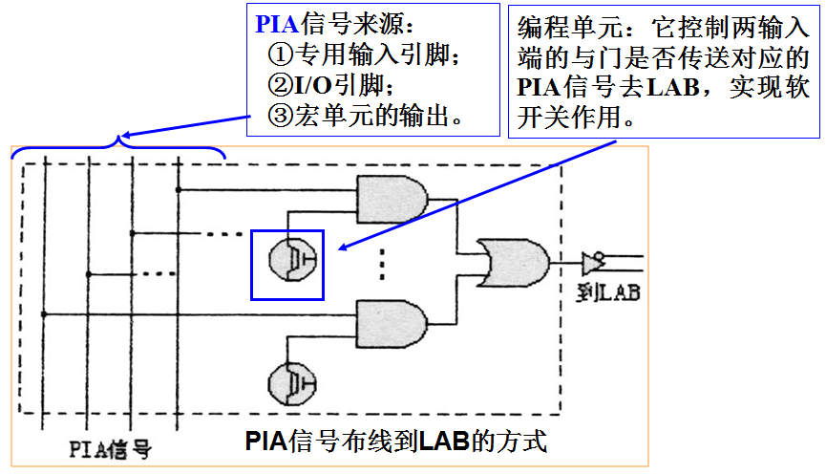
§7.4 高密度可编程逻辑器件
可编程内连矩阵PIA的结构

Slide 39
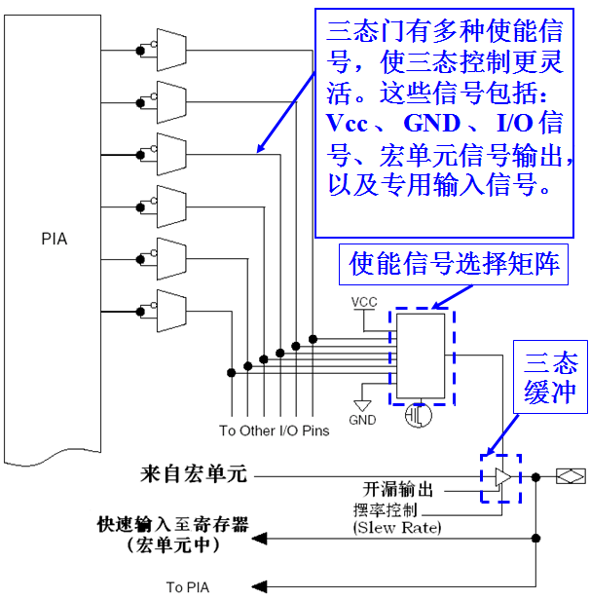
§7.4 高密度可编程逻辑器件
I/O控制块的结构

Slide 40
二、FPGA的基本结构
§7.4 高密度可编程逻辑器件
FPGA是由许多独立的可编程逻辑模块组成，用户可通过编程将这些模块连接成所需要的数字系统。
可配置逻辑块CLB（Confiqurable Logic Block）
CLB是实现用户功能的基本单元，它们通常规则地排列成一个阵列，散布于整个芯片。
输入/输出模块IOB（I/O Block）
IOB主要完成芯片上逻辑与外部封装脚的接口，它通常排列在芯片的四周。
互连资源IR（Interconnect Resource）
IR包括各种长度的连线线段和一些可编程连接开关， 它们将各个CLB之间或CLB、 IOB之间以及IOB之间连接起来，构成特定功能的电路。

Slide 41
§7.4 高密度可编程逻辑器件
FPGA的结构示意图1
可编程互连资源
可配置逻辑块
C
L
B
可编程输入/输出模块
IOB

Slide 42
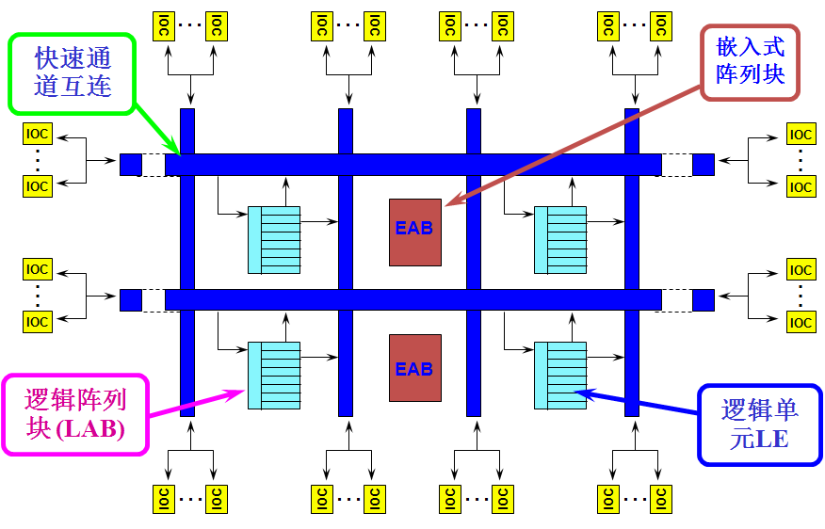
§7.4 高密度可编程逻辑器件
FPGA的结构示意图2

Slide 43
§7.5 用可编程逻辑器件设计数字系统
一、传统的数字电路设计流程
例：设计一个逻辑电路实现逻辑函数
第一步：设计电路，画出实现逻辑函数的逻辑图。
第二步：选择相应的逻辑元器件IC，通过各IC逻
辑门的正确连接，实现相应的逻辑功能。
第三步：进行电路的实际调试与测试。

Slide 44
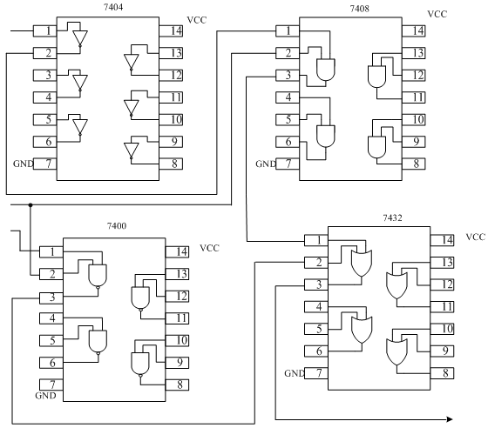
§7.5 用可编程逻辑器件设计数字系统
逻辑电路
物理连接
A
面包板
或PCB
B
C
X

Slide 45
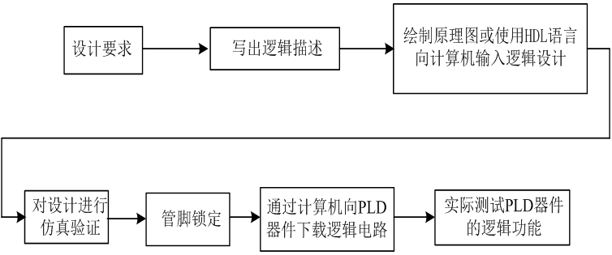
二、PLD的设计流程
§7.5 用可编程逻辑器件设计数字系统
首先根据设计要求写出相应的逻辑表达式，在计算机上利用PLD软件通过原理图输入方式或硬件描述语言（HDL）输入方式输入逻辑设计描述，经计算机仿真验证后，下载到PLD器件中。

Slide 46
三、传统的电子设计与PLD设计比较
传统电子设计方法的特点
PLD设计的特点
自底向上的设计方法，在这个设计过程中的任一时刻，最底层目标器件的更换都可能需要重新开始设计。
自顶向下的设计方法，采用硬件描述语言作为设计输入。用HDL对数字电子系统进行抽象与功能描述。
§7.5 用可编程逻辑器件设计数字系统

Slide 47
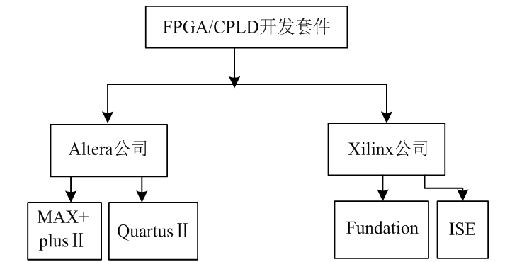
四、可编程逻辑器件的开发环境
PLD生产商都有自己的EDA软件包，它将开发PLD器件的各个功能模块集成在同一个EDA设计环境中，便于使用者开发其公司的PLD产品。
§7.5 用可编程逻辑器件设计数字系统

Slide 48
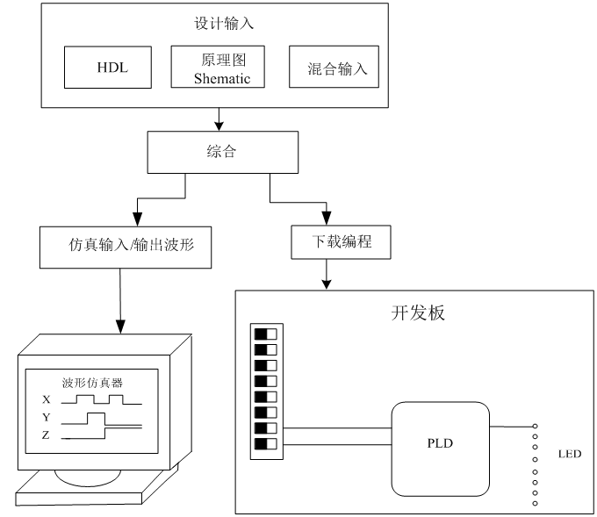
PLD器件具体编程步骤
§7.5 用可编程逻辑器件设计数字系统

Slide 49
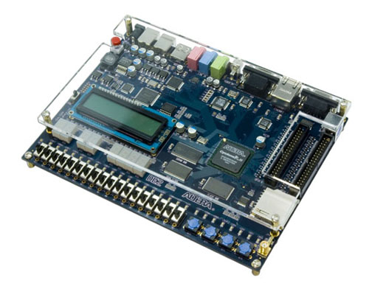
PLD开发板
PLD器件
ALTERA公司的DE2开发板

Slide 50
§7.6 硬件描述语言（HDL）简介
HDL（Hardware Description Language），是一种用形式化方法来描述数字电路和系统，具有时间概念的并行编程语言。
一、 常见的HDL
1） Verilog HDL （IEEE1364-1995）
2） VHDL－－VHSIC HDL（IEEE1076-1987）
3） AHDL－－Altera HDL
4） ABEL HDL－－（Lattice ）Advanced Boolean Equation Language

Slide 51
Verilog HDL 与VHDL的比较
 | Verilog HDL | VHDL
成为IEEE标准 | 1995年 | 1987年
语法结构 | √比VHDL简单 | 语法结构比较严格，模块风格比较清晰
学习难易程度 | √容易掌握 | 较难掌握
建模能力 | 门级开关电路描述方面很强 | √系统级抽象能力较强
 | 测试激励模块容易编写 | √适合由多人合作完成的特大型项目（一百万门以上）。
 | √较多的第三方工具的支持
 | √仿真工具比较好用

Slide 52
四、用HDL语言实现二选一多路选择器
模块名
1.用Verilog来实现—行为描述
关键词
端口声明
module mux21 (out, a, b, sel);
input a,b,sel;
output out;
reg out;
always @(sel or a or b) begin
if (!sel)
out = a;
else
out = b;
end
endmodule
输入输出声明
a
out
类型定义(内部变量声明)
b
sel
功能定义部分
定义输入如何影响输出
mux21
§7.6 硬件描述语言（HDL）简介

Slide 53
§7.6 硬件描述语言（HDL）简介
2.用Verilog来实现—结构描述
端口声明
module mux21 (out, a, b, sel);
input a,b,sel;
output out;
wire nsel; wire sela; wire selb;
not u1 (nsel, sel)；
and u2 (sela, a, nsel)；
and u3 (selb, b, sel)；
or u4 (out, sela, selb)；
endmodule
a
out
输入输出声明
b
sel
类型定义(内部变量声明)
功能定义部分

Slide 54
3.用VHDL来实现
实体声明（电路的接口信息）
entity mux is
begin
port( in1, in2, sel : in bit ;
out1: out bit );
generic( delay := 5ns );
end;
architecture muxbh of mux is
begin
if sel = ‘1’ then out1 <= in1 after delay
else out1 <= in2 after delay;
end;
结构体声明（电路的行为或结构）
§7.6 硬件描述语言（HDL）简介

Slide 55
五、HDL建模的两种描述方式
使用HDL语言为硬件建模有两种描述方式：
（1）行为描述方式behavior description
叙述所设计电路的行为方式，功能方式。
（2）结构描述方式structure description
使用现有的功能去搭建更复杂的功能模块。
§7.6 硬件描述语言（HDL）简介

Slide 56
第七章
1. 了解半导体存储器的基本概念如分类、性能指标等。
2. 了解半导体存储器的基本结构。
3. 了解PLD的分类和特点。
4. 了解CPLD和FPGA。
5. 了解HDL语言。
6. 掌握低密度PLD的基本结构。

